Slide 1
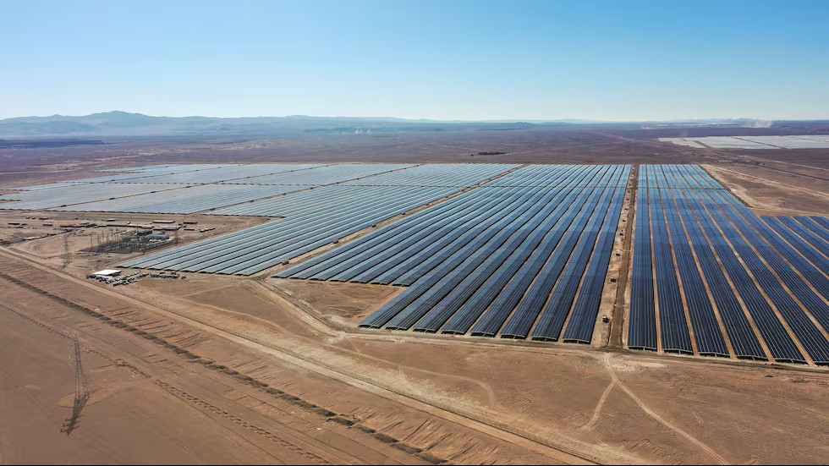
Proyecto Machine Learning
Uso de variables meteorológicas para predecir el costo de la energía
Ariela Astorga López
Mayo 2026

Slide 2

Índice
Contexto del negocio
Ubicación de Crucero
Objetivo del proyecto
Fuentes de datos
Variables del modelo
Limpieza de datos
Modelos supervisados
Análisis no supervisado
Conclusiones

Slide 3

Contexto del problema
El precio de la energía no es fijo: cambia según hora, ubicación y condiciones del sistema.
Este proyecto busca entender y anticipar ese comportamiento con datos.
Es interesante predecir el precio de la energía, por hora por ejemplo, para saber cuándo comprar y cuando vender energía, para empresas de almacenamiento eléctrico.
Sistemas de almacenamiento actual en plantas fotovoltaicas: baterías de litio – costoso y complejo.

Slide 4
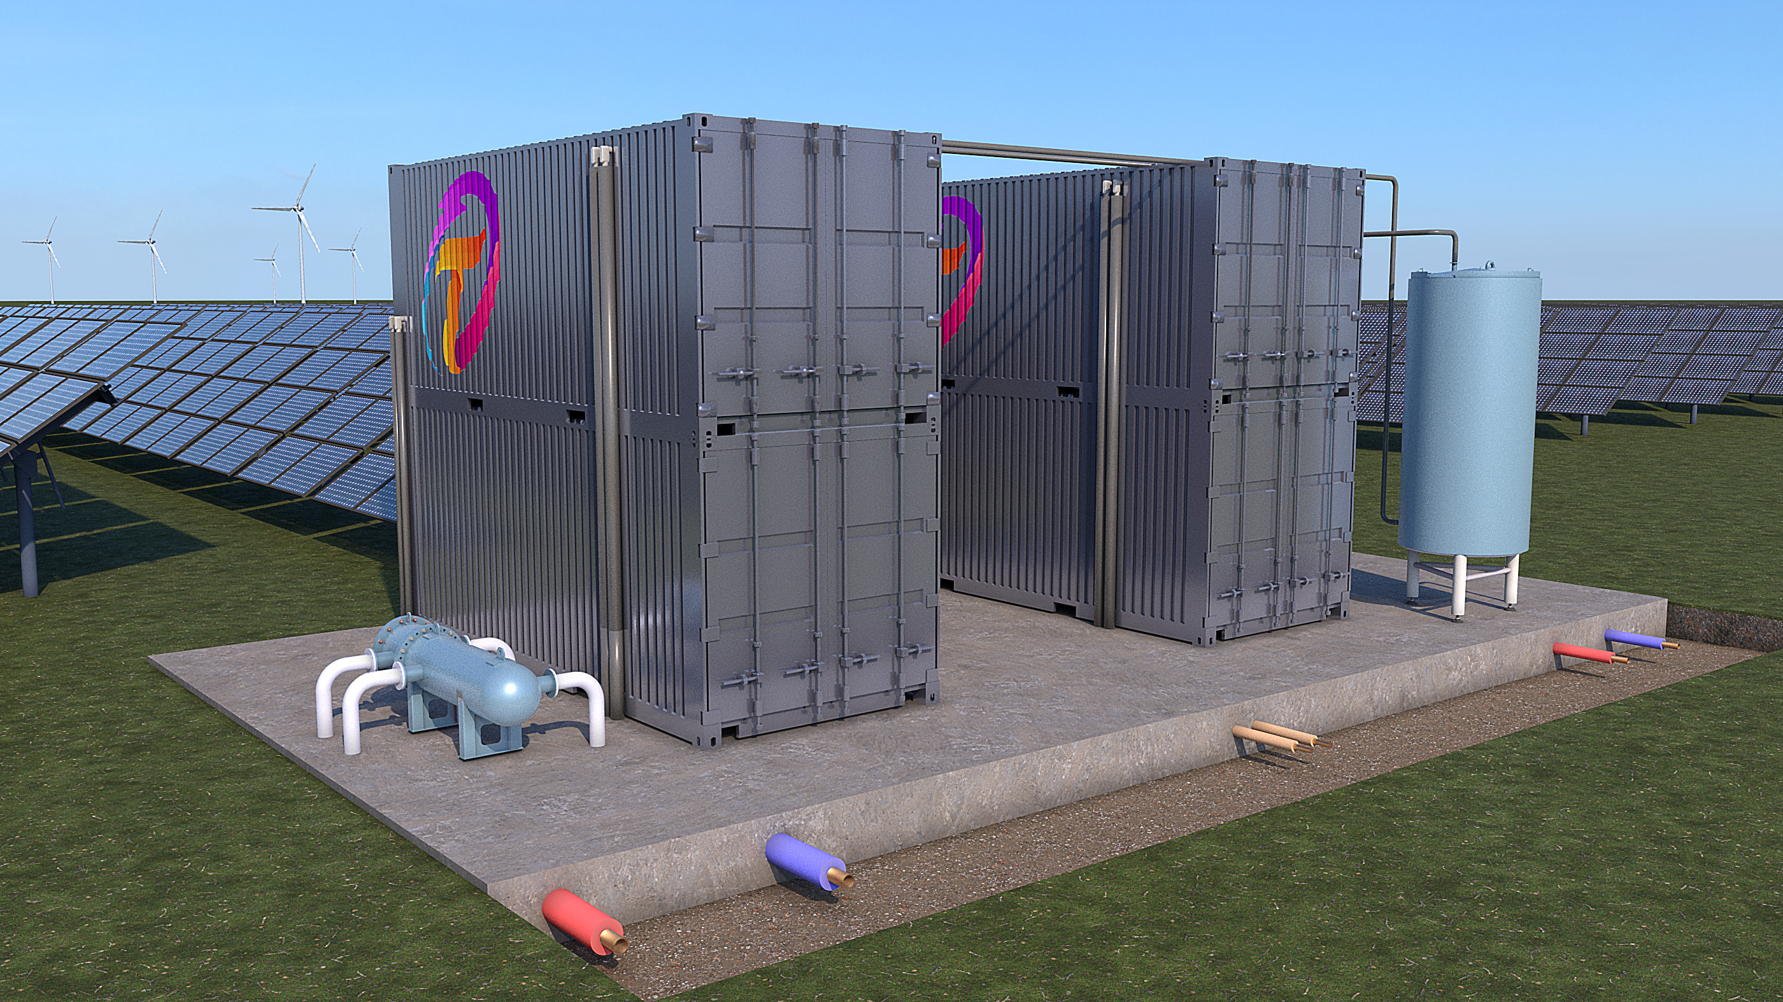
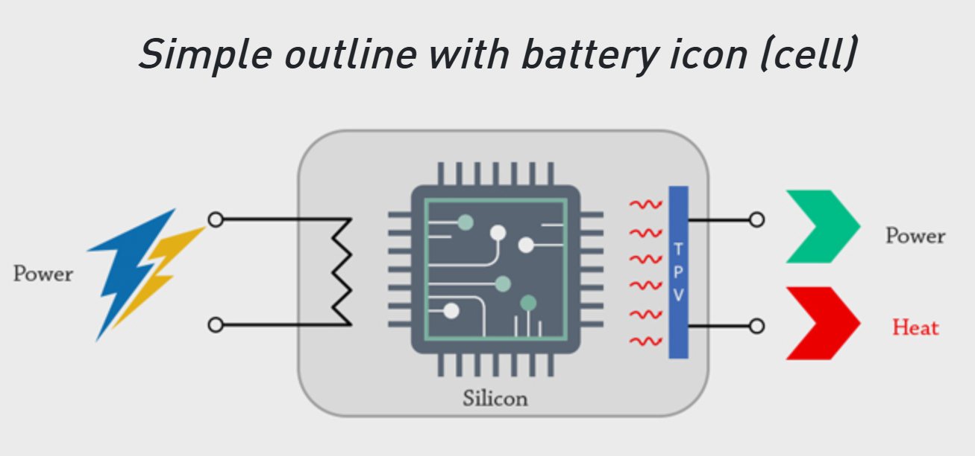
Contexto del problema
Thermophoton guarda electricidad como calor en una batería fotovoltaica. Esta batería diseñada para consumir electricidad renovable cuando sobra, por ejemplo al medio dia, y entregarla cuando lo necesite el usuario.
Precio (euro/MWh)
Hot Water Storage
Precio del gas
Hora
Electricity
Heat (<100ºC)
Heat Exchanger
Heat (>100ºC)
Batería termofotovoltaica

Slide 5
Flujo compra/venta sistema eléctrico
Paso 1
Paso 2
Paso 3
Paso 4
Clientes libres / grandes empresas
Generadoras
CEN
Distribuidoras
Venden energía al sistema.
Ofertan producción según su tecnología y disponibilidad.
Reciben pagos según contratos y liquidaciones del mercado.
No compra ni vende energía.
Coordina el despacho y la operación segura del sistema.
Calcula y gestiona transferencias y balances operativos.
Compran energía para abastecer clientes regulados.
Trasladan suministro a hogares y pequeños consumos.
Operan bajo contratos y regulación tarifaria.
Compran directamente a generadora.
Negocian precio, plazo y condiciones del contrato.
Normalmente son mineras, industrias y grandes consumidores.
* La barra Crucero forma parte del sistema coordinado por el Coordinador Eléctrico Nacional (CEN).

Slide 6
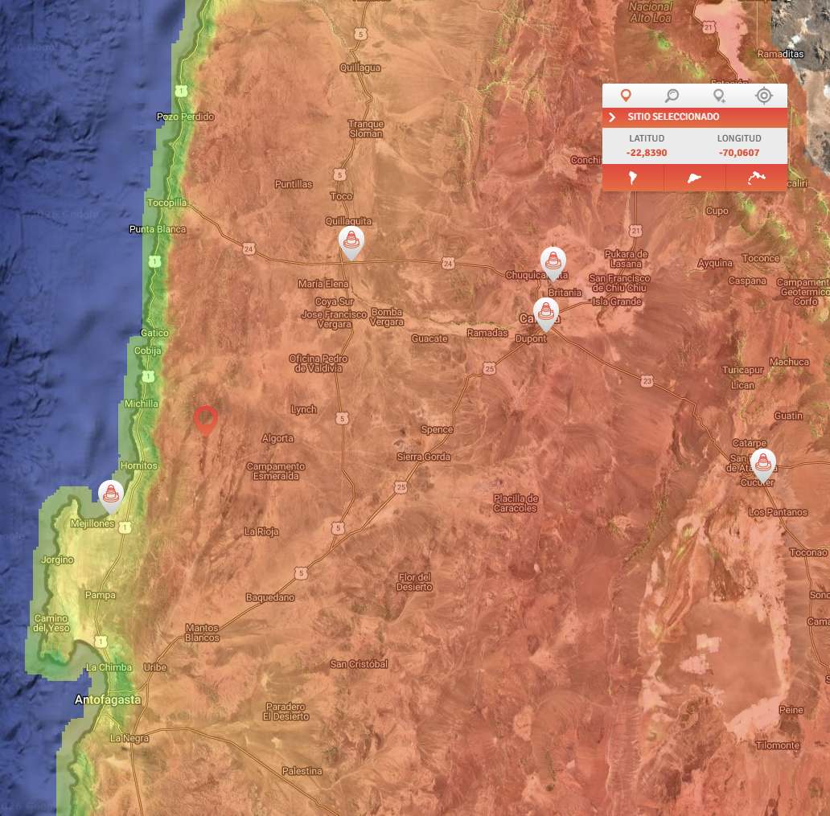
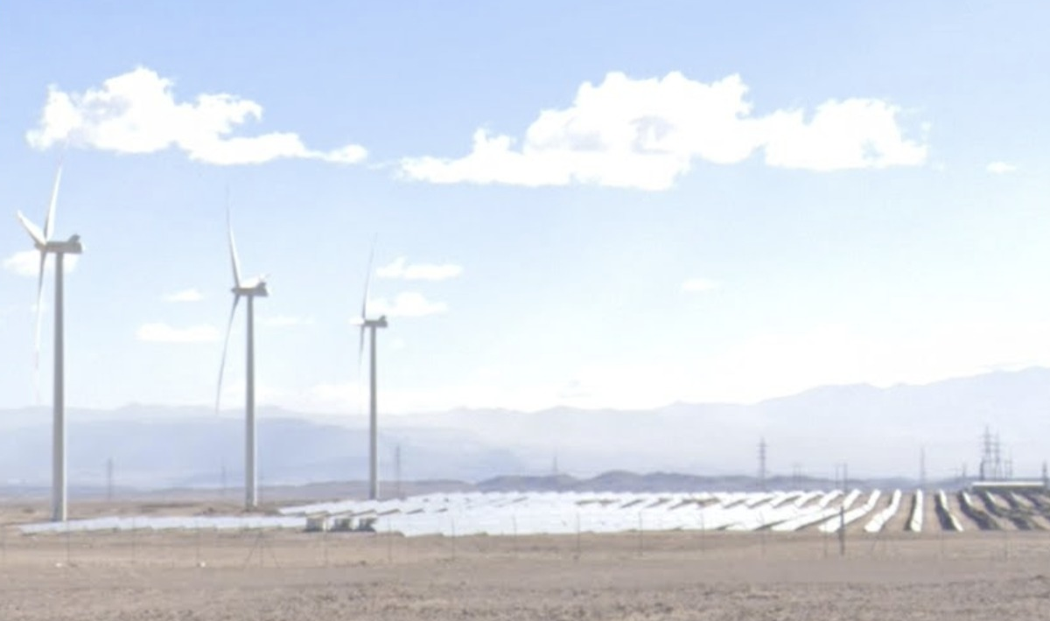
Ubicación de la barra Crucero
En términos simples: es un “nodo” clave donde pasa y se distribuye electricidad.
Barra Crucero

Slide 7
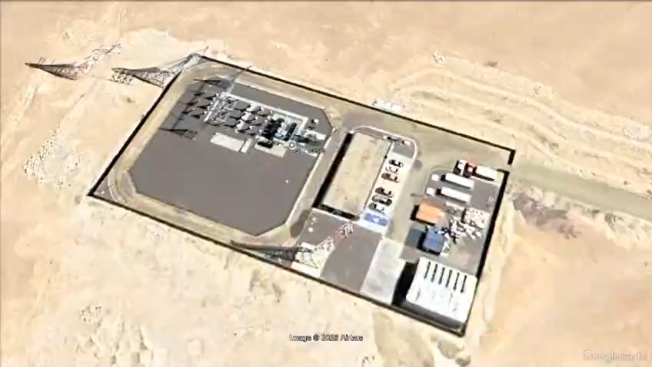
Ubicación de la barra Crucero
Notes:
Subestacion electrica (Oasis como crucero) – Plantas solares y ecolicas – Calama – Chuquicamata (mina cobre a tajo abierto) - Crucero

Slide 8






Objetivos
Examinar la estructura del conjunto de datos
Seleccionar variables clave
Predecir el costo de la energía
Mostrar uso de clusters
Extracción de datos
Mixta: Webscraping de y extracción
directa de data sets de páginas web
Apoyar decisiones con una visión más anticipada.
Entiende el tipo y las características de los datos.
Y limpieza del data set
A partir de variables meteorológicas.

Slide 9



Fuentes de
Datos
1. Energía abierta.cl
Se descargan los precios eléctricos marginales por barra, por hora y por mes.
Se encuentran listados en csv por mes.
2. National solar radiation data base
(https://nsrdb.nlr.gov/data-viewer)
Datos meteorológicos
Se combinaron ambas fuentes para construir una base de análisis única.

Slide 10
Variables del modelo
1. Dataset precios
2. Dataset con datos meteorológicos
Variables temporales
Variables temporales
Variables radiación
Variables atmosféricas
Fecha
Año
Mes
Día
Hora
Barra
Tensión
Valor
Year
Month
Day
Hour
Minute
Aerosol Op Depth
Clearsky DNI
Clearsky GHI
DHI
Clearsky DHI
DNI
GHI
Solar Zenith Angle
SSA
Surface Albedo
Ozone
Alpha
Asymmetry
Cloud Type
Cloud Fill Flag
Temperature
Dew Point
Relative Humidity
Pressure
Precipitable Water
Wind Direction
Wind Speed
Fill Flag

Slide 11

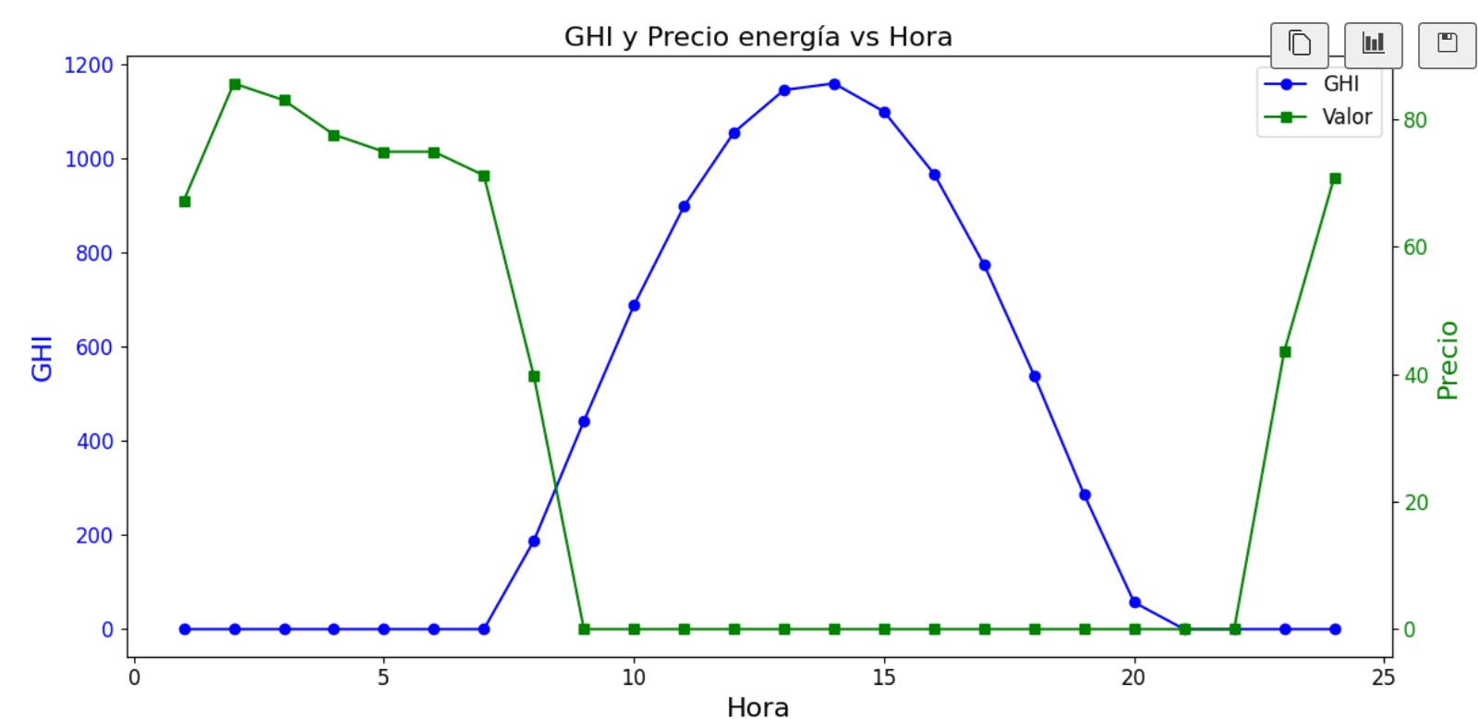
Limpieza de datos
Se unificaron archivos mensuales en una sola base (precio de la energía)
Se corrigieron fechas, nombres de barras y formatos inconsistentes.
Se eliminaron columnas no relevantes para el análisis.
Se revisaron valores nulos y se filtraron registros incompletos.
Se integraron las variables meteorológicas con el precio de la energía.
*Este valor tiene sentido porque cuando hay más radiación, se genera más energía y el precio se va a cero.
USD/MWh

Slide 12
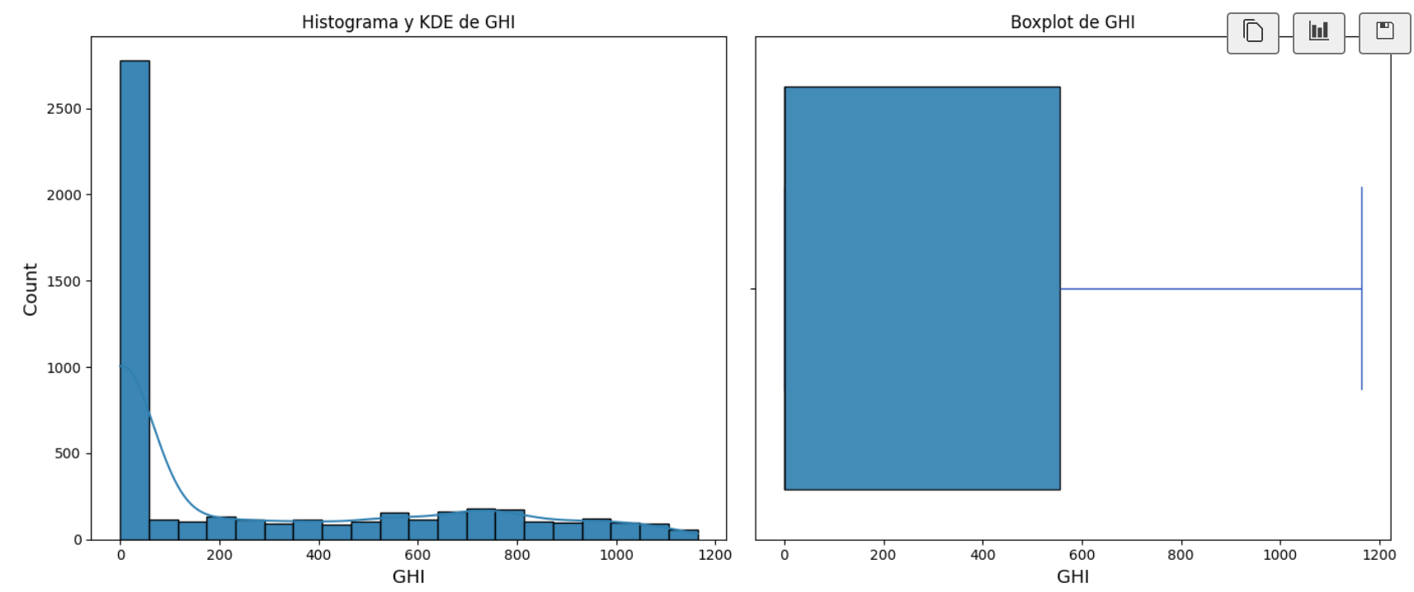
Análisis de variables
GHI - Global Horizontal Irradiance (Irradiancia horizontal global) mide la cantidad total de radiación solar que recibe una superficie horizontal (W/m²)
Distribución asimétrica, con una gran concentración de valores bajos y una cola larga hacia valores altos
Por la noche o en condiciones muy bajas, GHI cae cerca de cero, y durante las horas centrales aumenta mucho.

Slide 13
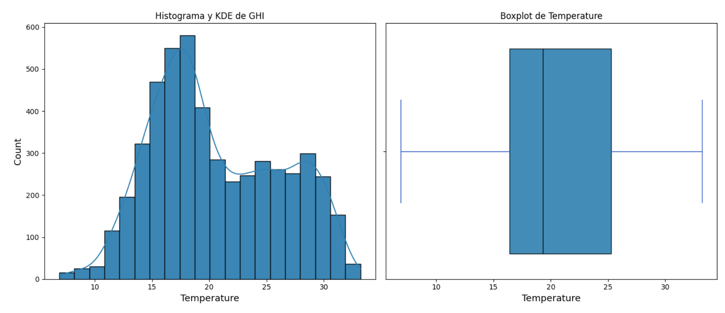
Análisis de variables
Temperatura (grados celcius)
La variable temperatura presenta una distribución amplia, con valores más frecuentes entre 16 y 25, y un centro alrededor de 19. Calor de día y frío intenso de noche.

Slide 14
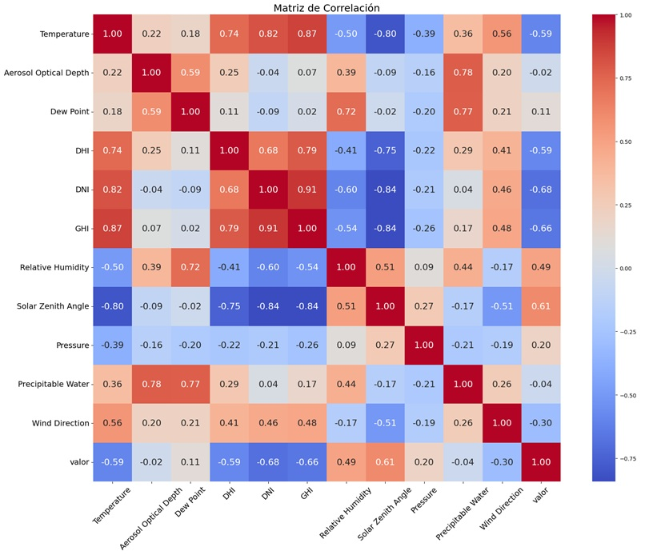
Análisis de variables
Matriz de correlación
DNI, GHI son medidas de radiación colineales.
Pressure y Precipitable Water no parecen ser relevantes para predecir el valor.

Slide 15
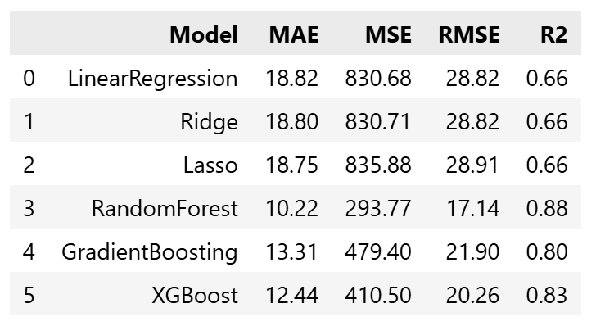
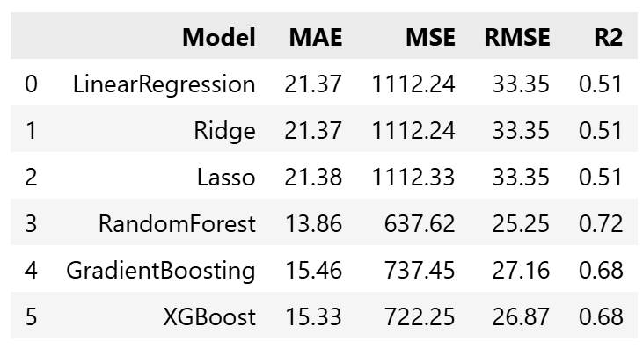
Modelos
Supervisados
Se compararon varios modelos de regresión:
Linear Regression, Ridge, Lasso, Random Forest, Gradient Boosting y XGBoost
Se probaron dos sets de datos y dos dataset, uno con 5000 registros y otro con los 9500 registros.
Con 14 variables
Con 7 variables
Luego se realizó un Pipeline con los distintos modelos y distintos hiperparámetros, y luego un Grid Cross Validation.
XGBBoost con MinMaxScaler fue el modelo con mejor desempeño general, con un r2 de 0.88.
Notes:
Linear Regression: modelo lineal que busca la relación promedio entre las variables de entrada y la variable objetivo. Es simple, interpretable y funciona bien cuando la relación es aproximadamente lineal.
Ridge: es una regresión lineal con regularización L2; penaliza coeficientes grandes para reducir sobreajuste. Suele ir bien cuando hay muchas variables correlacionadas, en estas reparte el peso.
Lasso: también es una regresión lineal con regularización, pero L1; además de reducir coeficientes, puede llevar algunos a cero, actuando como selección de variables.
Random Forest: combina muchos árboles de decisión entrenados en paralelo y promedia sus resultados. Suele ser robusto y bastante estable, capturando relaciones no lineales.
Gradient Boosting: construye árboles de forma secuencial, donde cada nuevo árbol corrige errores de los anteriores. Normalmente logra buena precisión, aunque requiere más ajuste de hiperparámetros.
XGBoost: es una versión optimizada de Gradient Boosting, diseñada para ser más rápida y eficiente. Suele rendir muy bien en datos complejos y no lineales

Slide 16
Modelos
Supervisados
Ejemplo: Random Forest, para un 1 de enero, con estos parámetros:
'Temperature': 17.20,
'Hour': 1,
'Aerosol Optical Depth': 0.08,
'Dew Point': 9.70,
'DHI': 0,
'DNI': 0,
'GHI': 0,
'Relative Humidity': 61.16,
'Solar Zenith Angle': 133.50,
'Pressure': 880,
'Precipitable Water': 1.50,
'Wind Direction': 359
El precio de la electricidad es de 67.19 USD/MWh

Slide 17
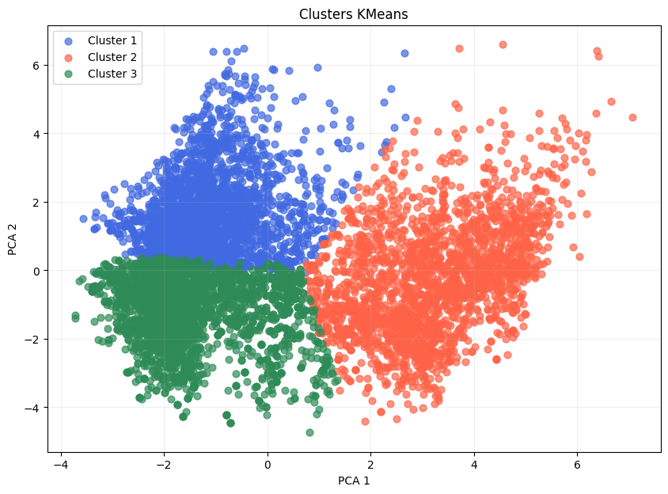
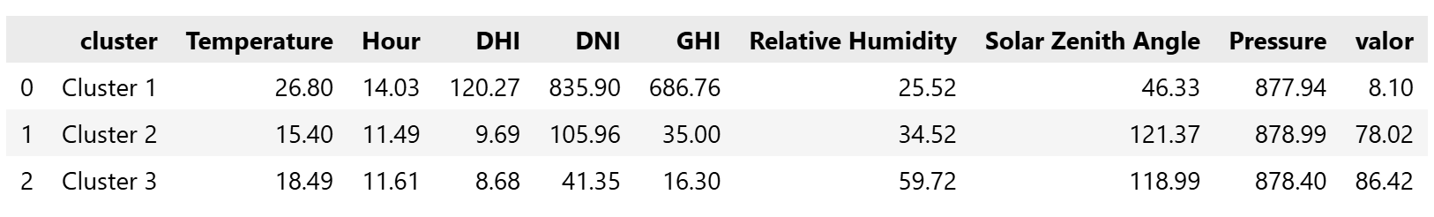
Análisis
No supervisado
Se aplicó Kmeans para explorar grupos naturales dentro de los datos.
Este paso ayudó a observar si existían patrones similares entre observaciones.
Su propósito fue principalmente exploratorio.

Slide 18
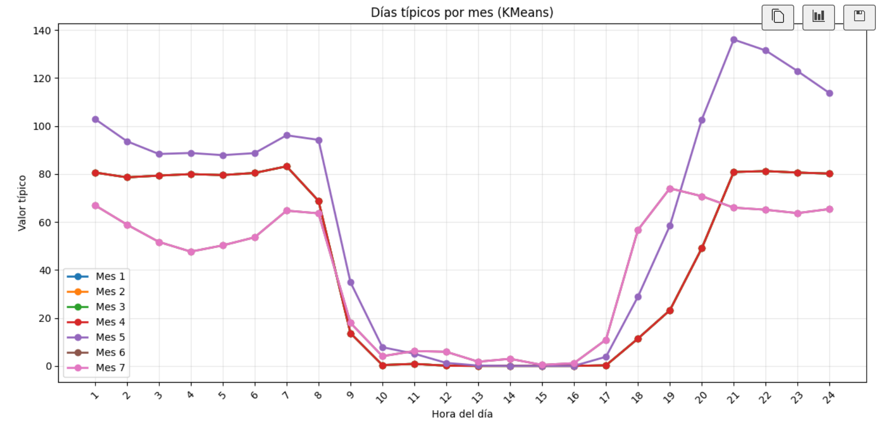
Análisis
No supervisado
Uso energía almacenada
Compro y almaceno
Se modificó el dataset, donde cada fila es un día, y las columnas son las 24h del día con su precio (207, 24).
“Etiqueto” cada mes con su tipo de día más representativo (resume la diversidad de días en un solo patrón).
Ayuda a la toma de decisiones para saber cuándo comprar.

Slide 19
Conclusiones
Random Forest obtuvo el menor error entre los modelos evaluados de forma simple. Los modelos lineales quedaron por debajo en capacidad predictiva.
Luego con Pipeline y CV, el mejor modelo fue XGBoost con un MinMax Scaler, que fue el modelo final elegido con un R2 de 0.88.
Los resultados muestran que el clima aporta señal útil para explicar el costo de la energía y sí es posible construir un modelo útil para anticipar el costo de la energía.
El análisis con Kmeans nos permite obtener una curva ‘tipo’ para cada mes que sirva de apoyo para la toma de decisiones de cuándo es un buen momento para comprar/vender energía.

Slide 20



Muchas
Gracias

